Slide 1
第八章 非参数学习机器与集成学习

Slide 2
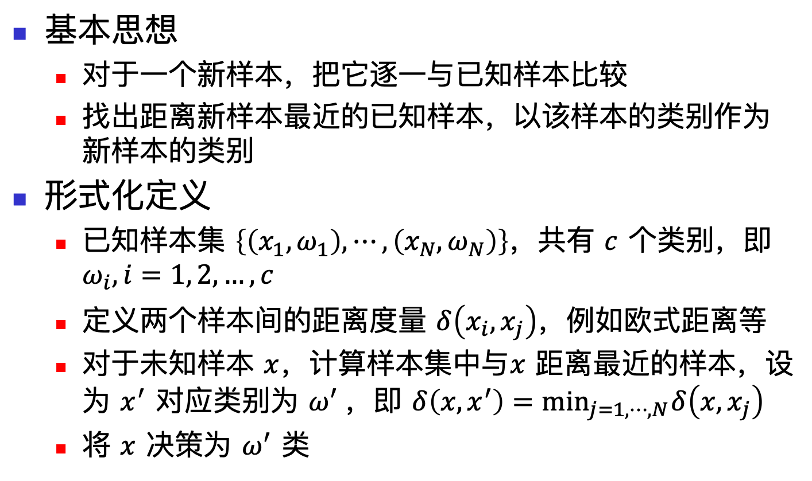
8.2.1 最近邻法
基本思想
对于⼀个新样本，把它逐⼀与已知样本⽐较
找出距离新样本最近的已知样本，以该样本的类别作为新样本的类别
形式化定义
已知样本集 $\left\{\left(x_{1},ω_{1}\right),⋯,\left(x_{N},ω_{N}\right)\right\}$，共有 $c$ 个类别，即 $ω_{i}, i=1, 2, …, c$
定义两个样本间的距离度量 $δ\left(x_{i},x_{j}\right)$，例如欧式距离等
对于未知样本 $x$，计算样本集中与$x$ 距离最近的样本，设为 $x^{′}$ 对应类别为 $ω^{′}$，即 $δ\left(x,x^{′}\right)=\min_{j=1,⋯,N} δ\left(x,x_{j}\right)$
将 $x$ 决策为 $ω^{′}$ 类

Slide 3
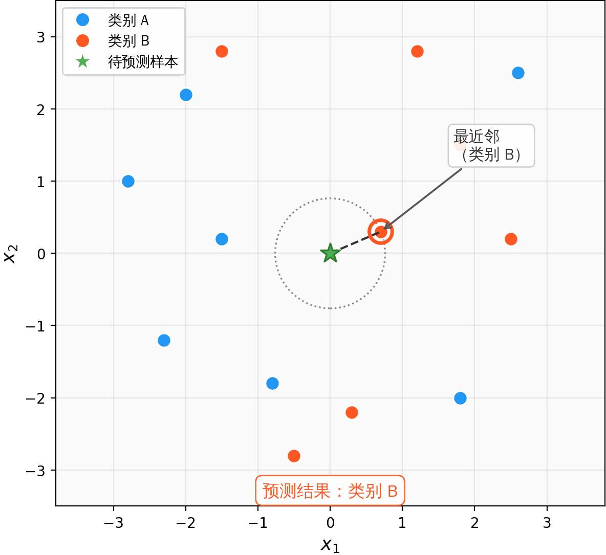


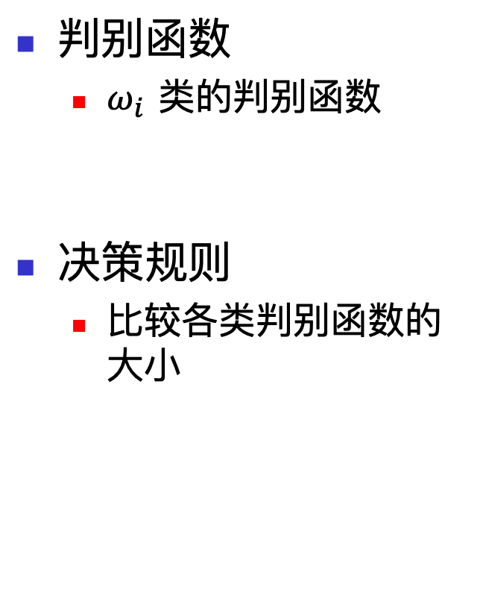
8.2.1 最近邻法
判别函数
$ω_{i}$ 类的判别函数
决策规则
比较各类判别函数的大小
(8-1)
(8-2)

Slide 4
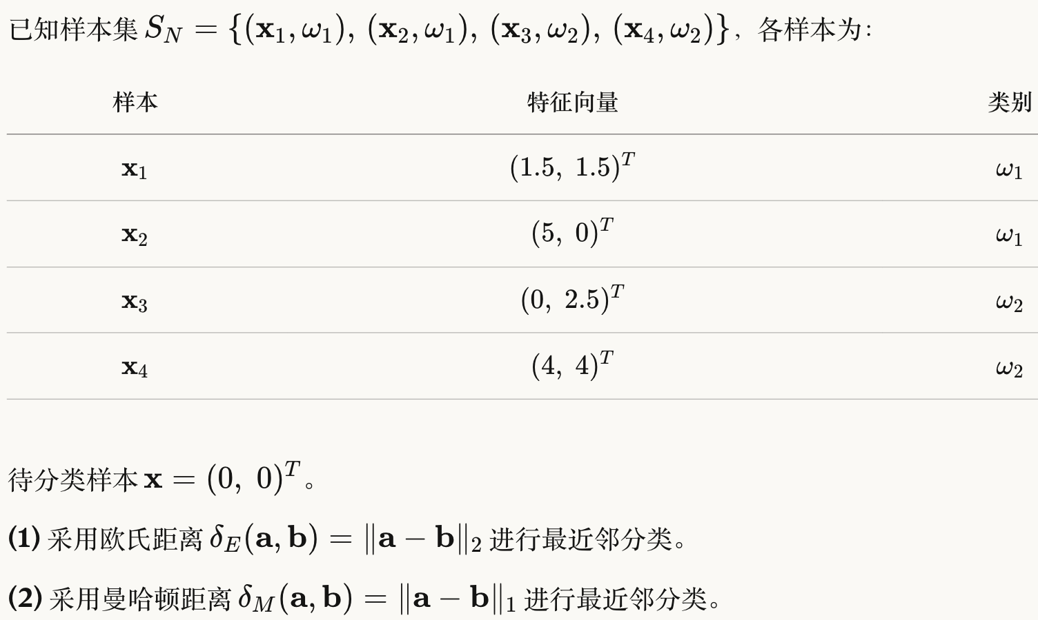
8.2.1 最近邻法
例题

Slide 5
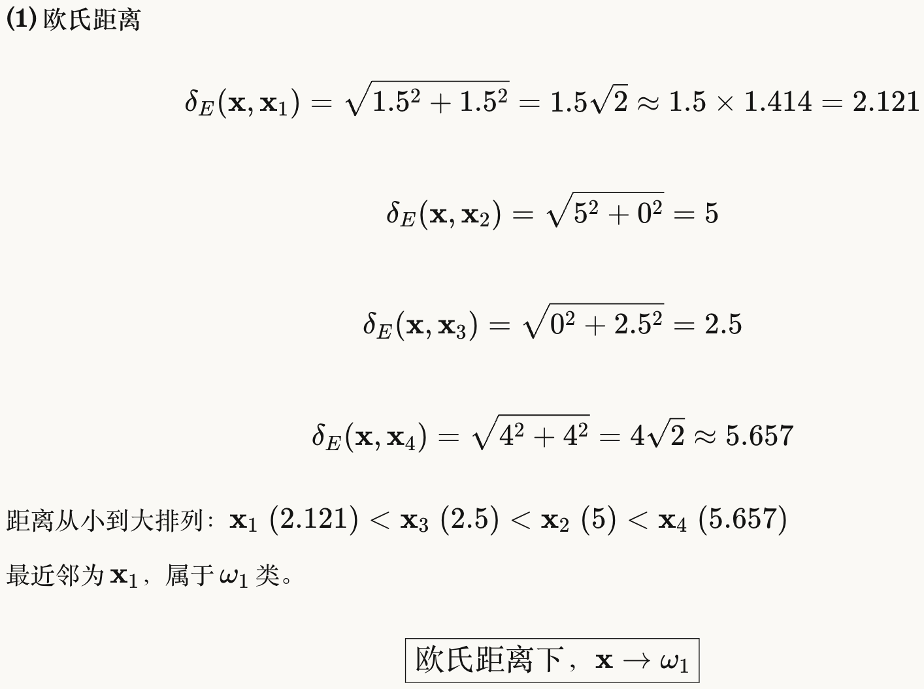
8.2.1 最近邻法
例题

Slide 6
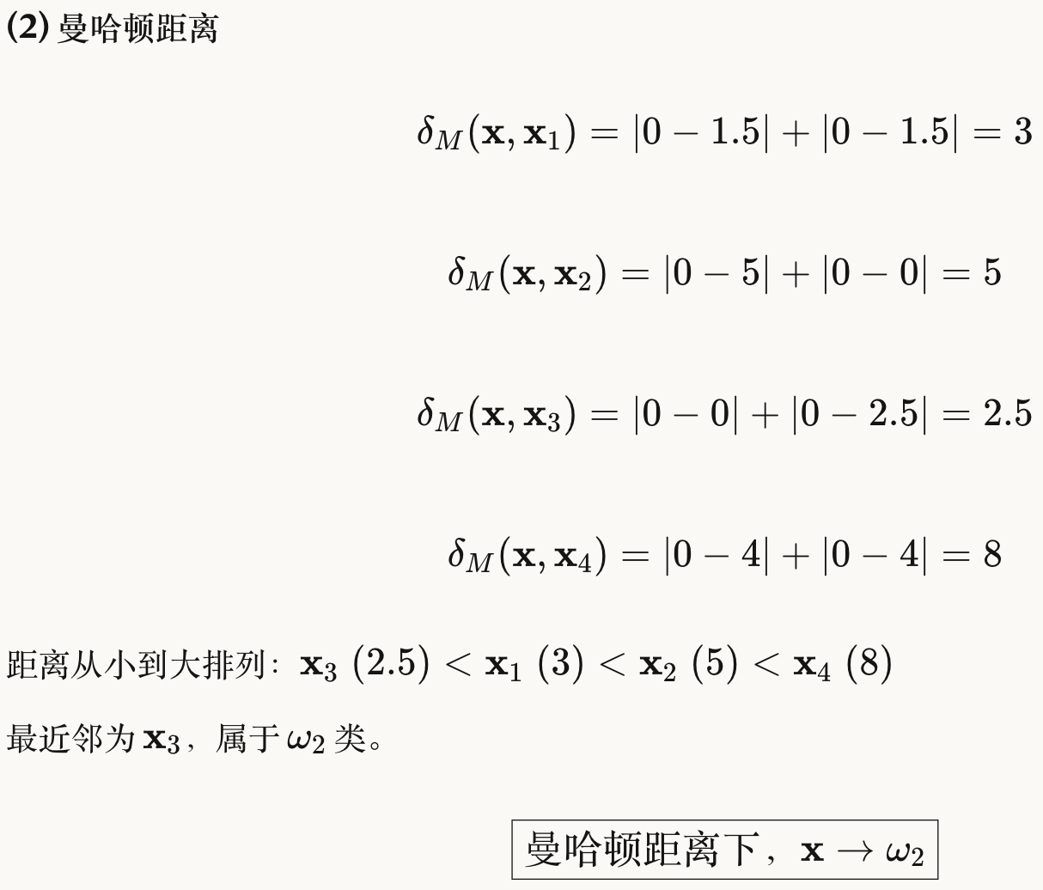
8.2.1 最近邻法
例题
例题说明：在已知样本集和未知样本均相同的前提下，选择不同的距离度量方法，所得到的决策结果不同！

Slide 7
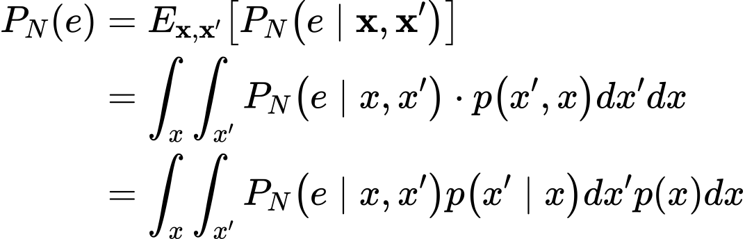



8.2.1 最近邻法
平均错误率
将 N 个样本下的近邻法的平均错误率记作${ P}_{N}(e)$, 样本 $x$的最近邻为 $x^{′}$，则：
将期望转成二重积分
$$p\left(x^{′},x\right)=p\left(x^{′}∣x\right)⋅p(x)$$
Notes:
PN​(e∣x,x′)为什么要取期望？因为实际使用中，你不知道下一个进来的样本 x\mathbf{x} x 会落在哪里，也不知道训练集中哪个点 x′\mathbf{x}' x′ 会成为它的最近邻——这两者都是随机的。所以要对所有可能的 (x,x′)(\mathbf{x}, \mathbf{x}') (x,x′) 组合，按它们出现的概率加权求平均，才能得到这个分类器"整体表现如何"的度量。

Slide 8
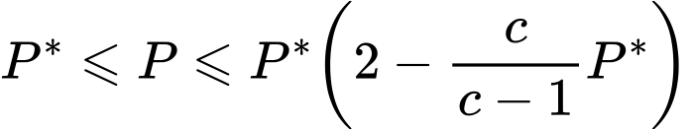
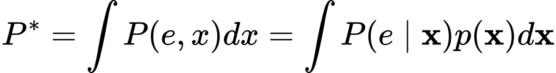
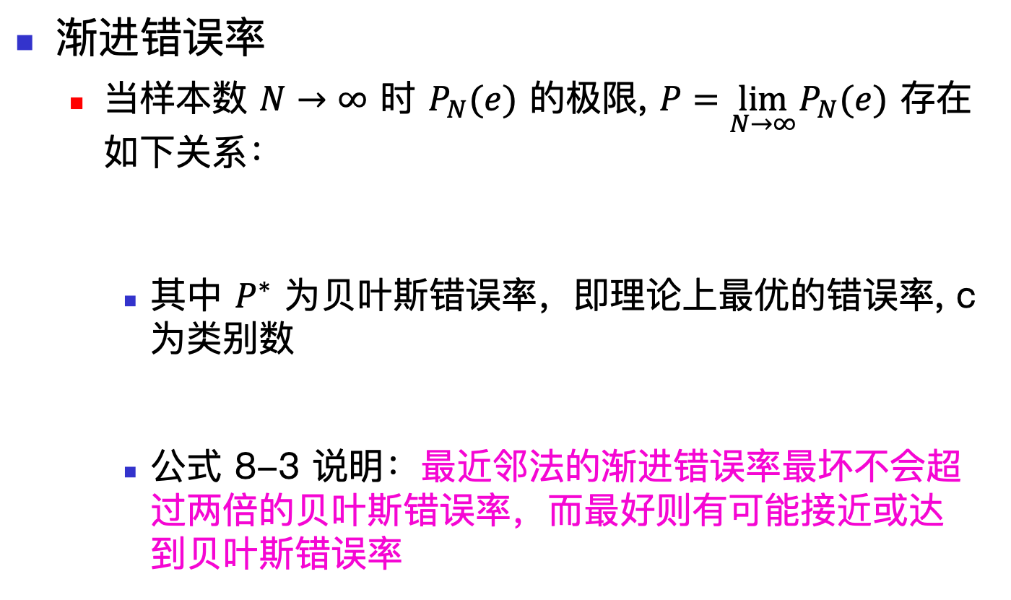
8.2.1 最近邻法
渐进错误率
当样本数 $N→∞$ 时 $P_{N}(e)$ 的极限, $P=\lim_{N→∞} P_{N}(e)$ 存在如下关系：
其中 $P^{∗}$ 为贝叶斯错误率，即理论上最优的错误率, c 为类别数
公式 8-3 说明：最近邻法的渐进错误率最坏不会超过两倍的贝叶斯错误率，而最好则有可能接近或达到贝叶斯错误率
(8-3)

Slide 9
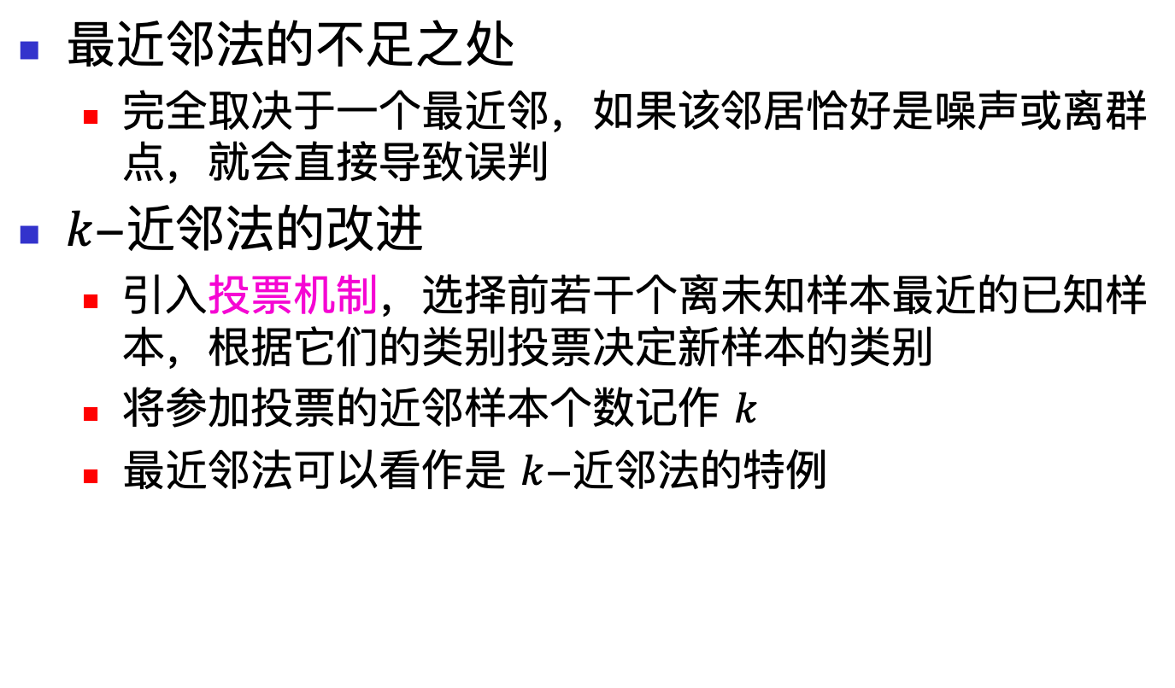
8.2.2 k-近邻法
最近邻法的不足之处
完全取决于一个最近邻，如果该邻居恰好是噪声或离群点，就会直接导致误判
$k$-近邻法的改进
引入投票机制，选择前若⼲个离未知样本最近的已知样本，根据它们的类别投票决定新样本的类别
将参加投票的近邻样本个数记作 $k$
最近邻法可以看作是 $k$-近邻法的特例

Slide 10
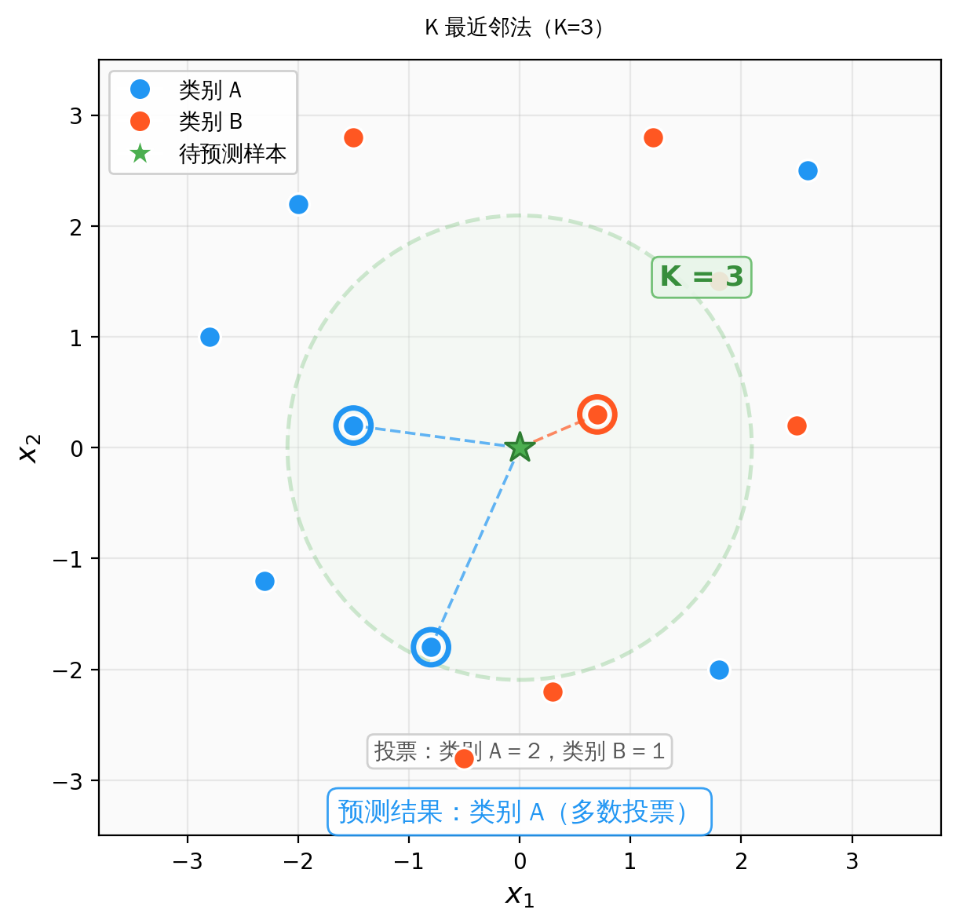
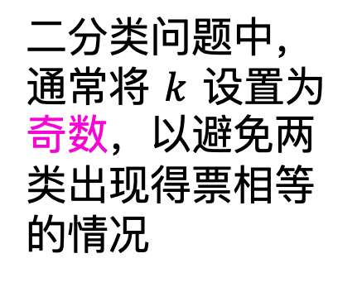
8.2.2 k-近邻法
二分类问题中，通常将 $k$ 设置为奇数，以避免两类出现得票相等的情况

Slide 11

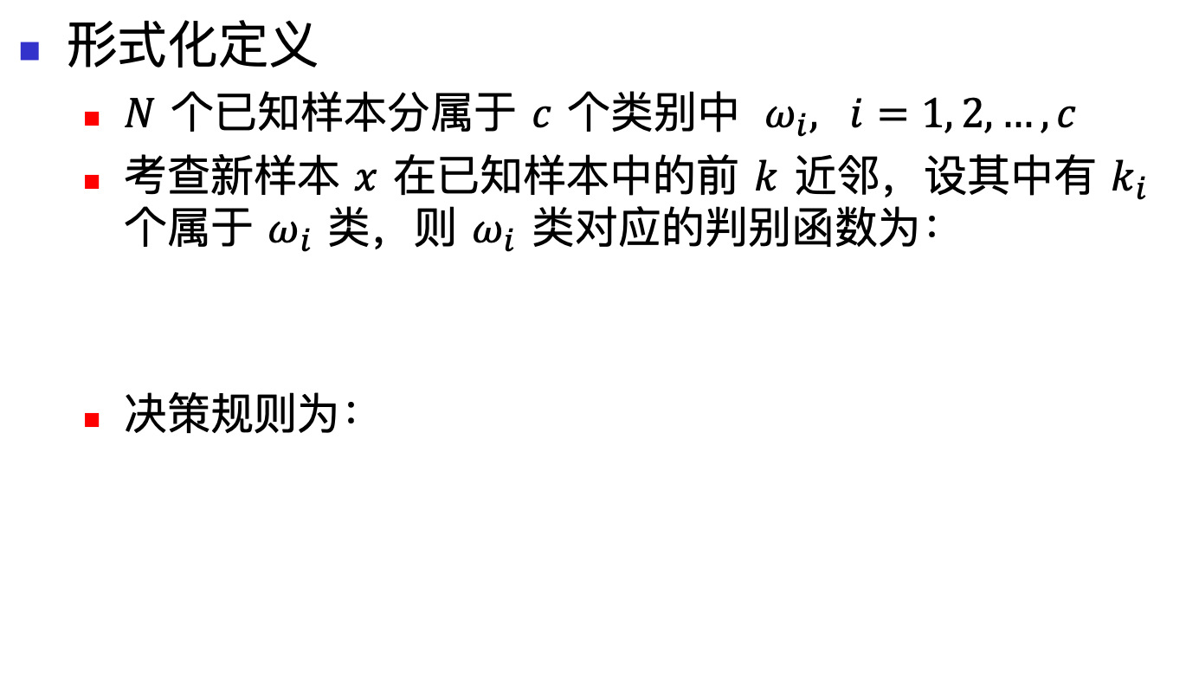
8.2.2 k-近邻法
形式化定义
$N$ 个已知样本分属于 $c$ 个类别中 $ω_{i}, i=1, 2, …, c$
考查新样本 $x$ 在已知样本中的前 $k$ 近邻，设其中有 $k_{i}$个属于 $ω_{i}$ 类，则 $ω_{i}$ 类对应的判别函数为：
决策规则为：
(8-4)
(8-5)

Slide 12
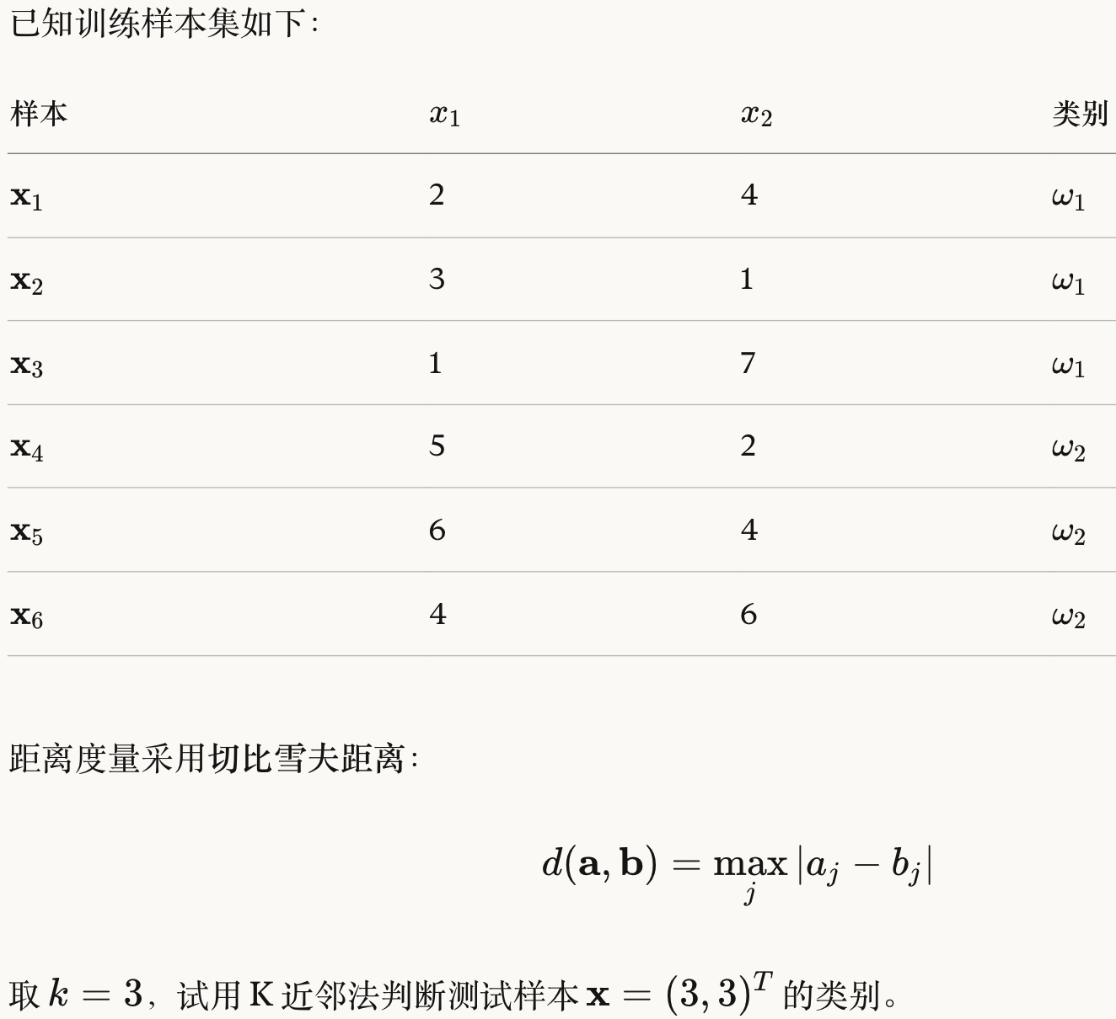
8.2.2 k-近邻法
例题

Slide 13
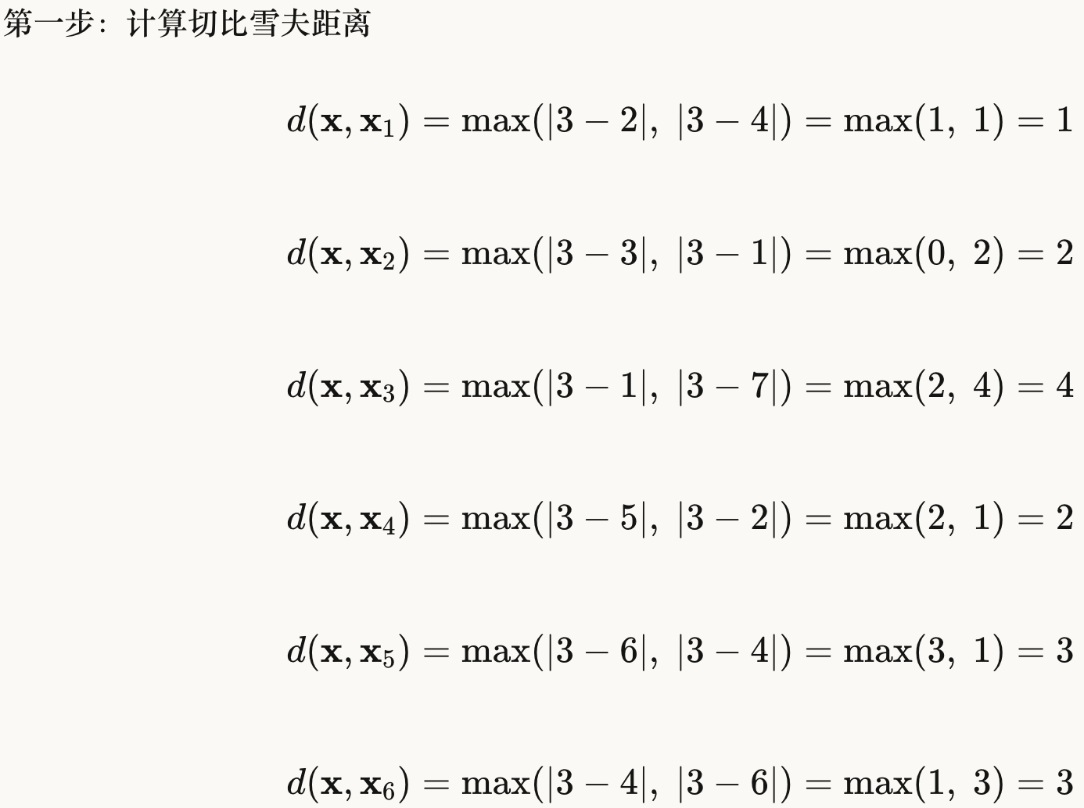
8.2.2 k-近邻法
例题求解

Slide 14
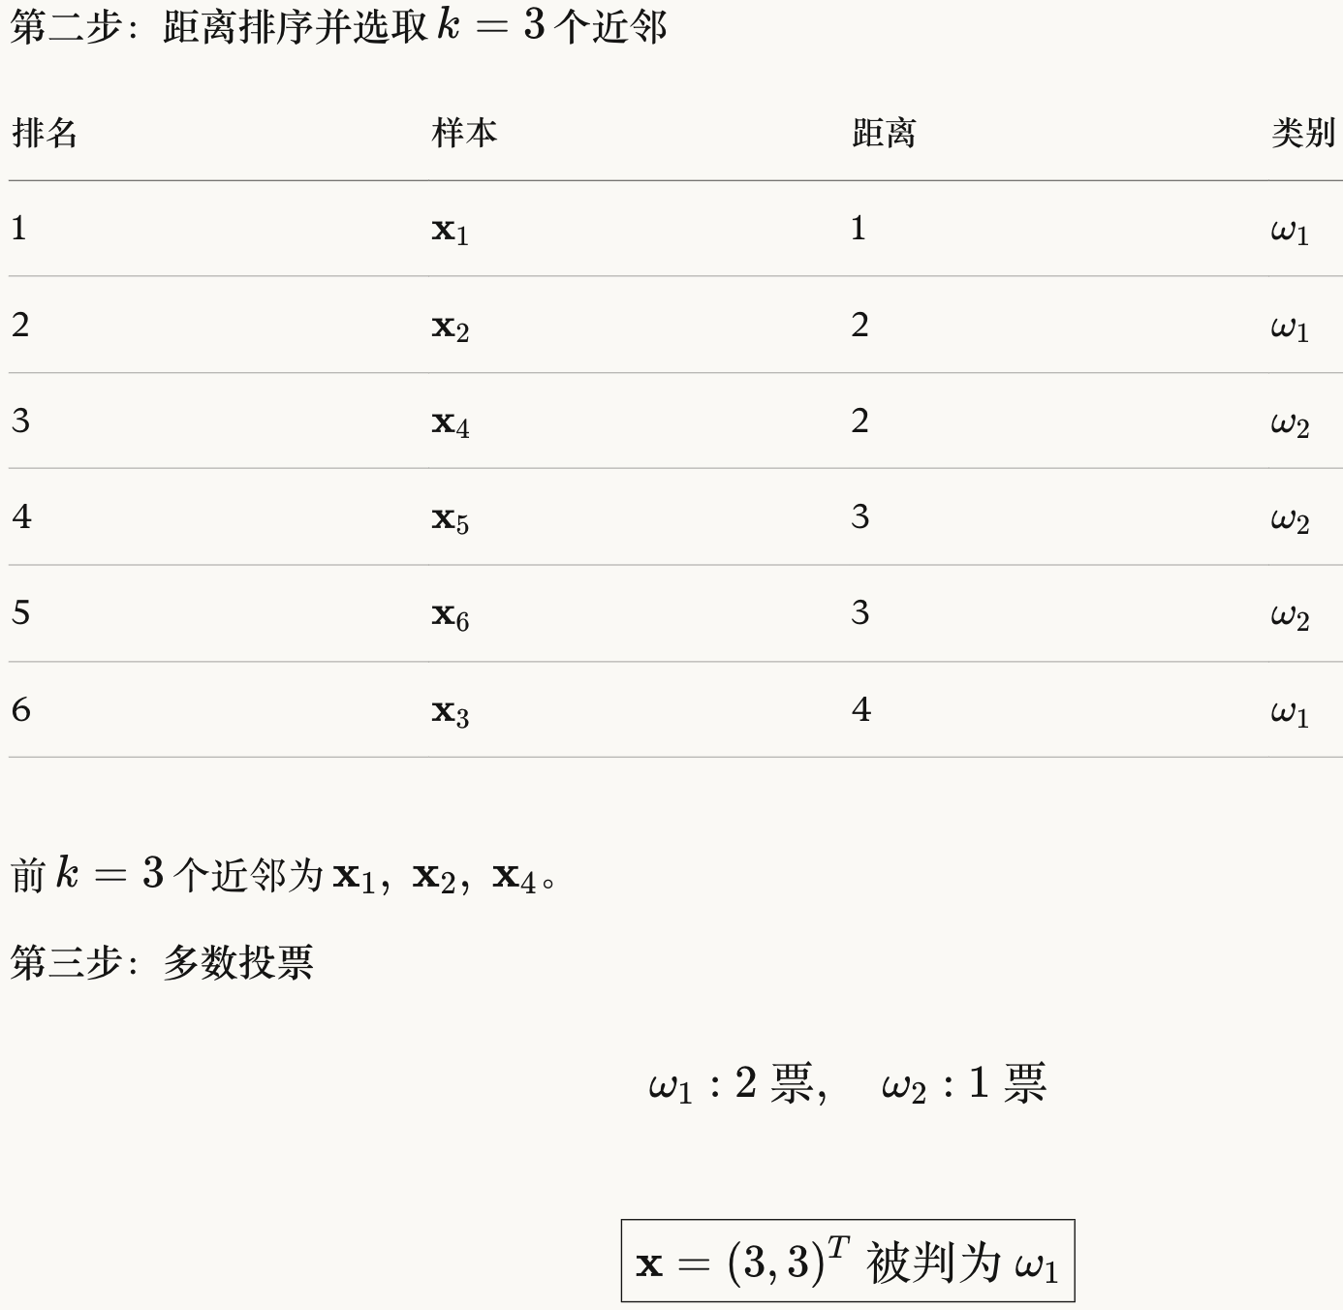
8.2.2 k-近邻法
例题求解

Slide 15
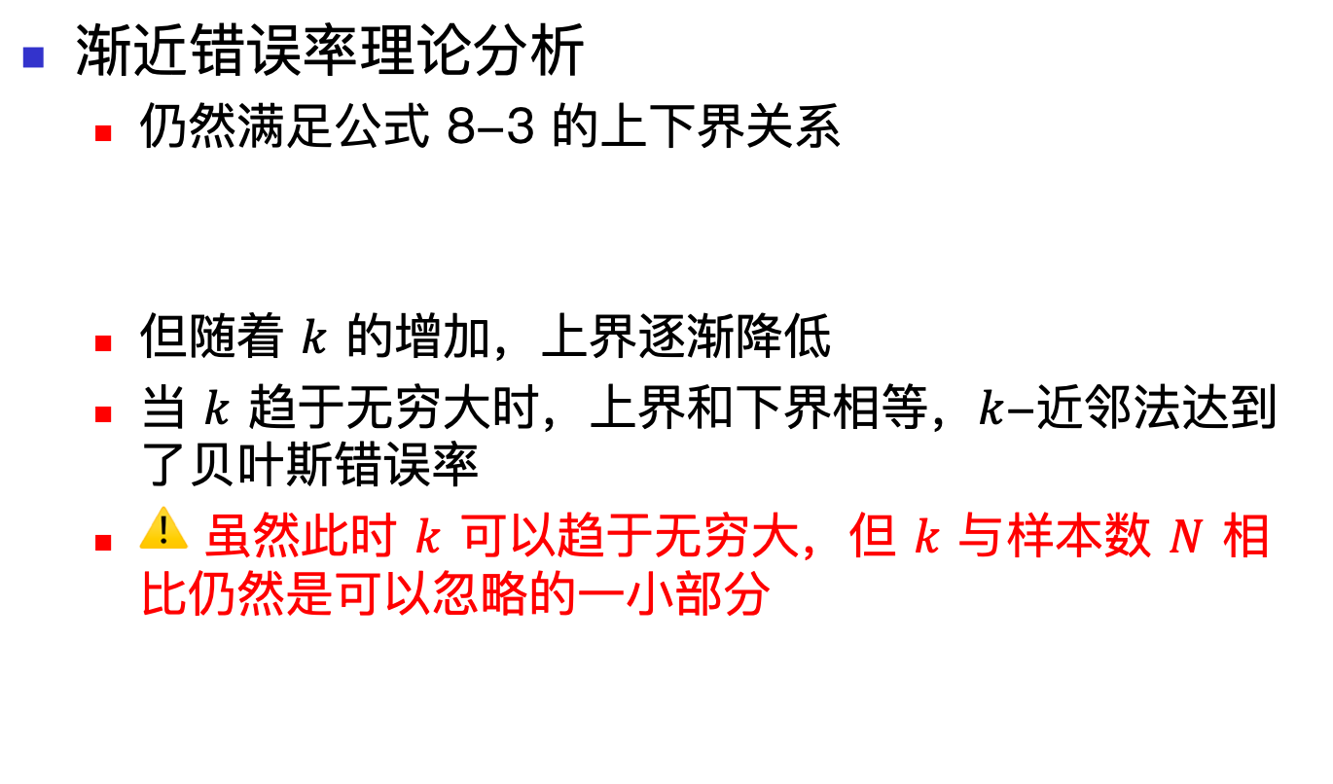
8.2.2 k-近邻法
渐近错误率理论分析
仍然满足公式 8-3 的上下界关系
但随着 $k$ 的增加，上界逐渐降低
当 $k$ 趋于⽆穷⼤时，上界和下界相等，$k$-近邻法达到了贝叶斯错误率
⚠️ 虽然此时 $k$ 可以趋于⽆穷⼤，但 $k$ 与样本数 $N$ 相⽐仍然是可以忽略的⼀⼩部分
(8-3)

Slide 16
8.2.2 k-近邻法
不足之处
当样本数⽬较多时才会取得好的性能
新样本需要与每⼀个样本计算距离并进行⽐较和排序
必须始终存储所有的已知样本
计算和存储成本较高

Slide 17
8.2.3 近邻法的快速算法
解决思路
采⽤分枝定界算法
将整个已知样本集分级划分成多个⼦集，形成⼀个树状结构
每个节点是⼀个样本子集
每个子集⽤较少的⼏个量表示
将新样本按顺序与各个节点进⾏⽐较，排除不可能包含最近邻的样本子集 (粗粒度剪枝，判断每个节点是否可以直接跳过)
只在叶子节点上才需要与每个样本进⾏⽐较 (细粒度剪枝，判断该节点对应的样本子集中的某个样本是否可以直接跳过)

Slide 18
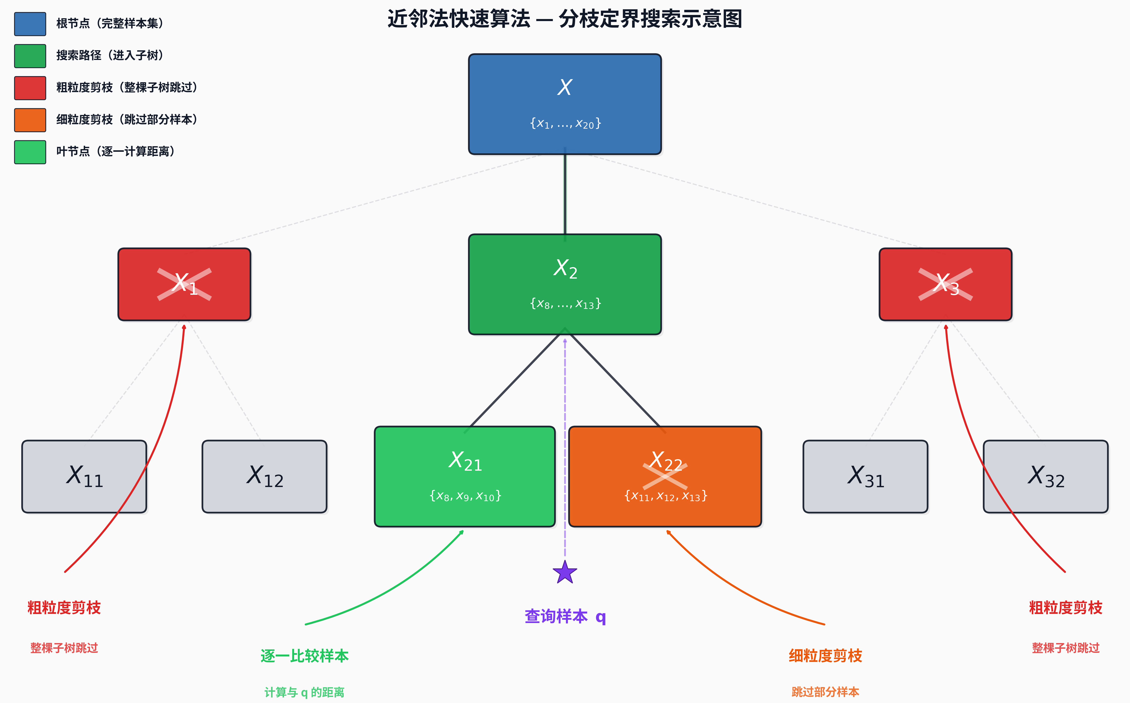
8.2.3 近邻法的快速算法
示意图
Notes:
三层数结构 每个节点是⼀个样本子集
根节点表示全部训练样本

Slide 19
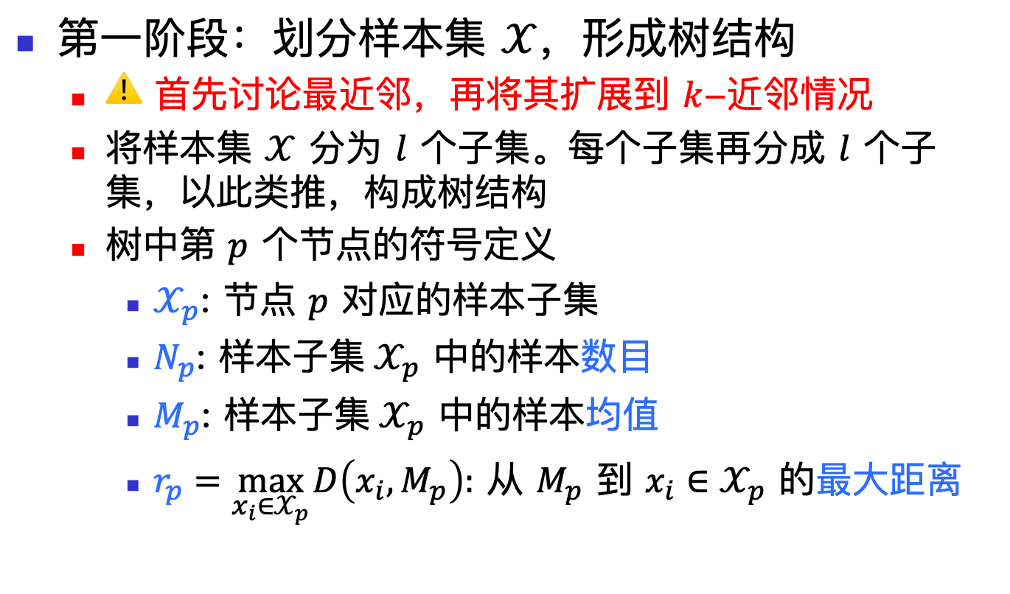
8.2.3 近邻法的快速算法
第一阶段：划分样本集 $𝒳$，形成树结构
⚠️ 首先讨论最近邻，再将其扩展到 $k$-近邻情况
将样本集 $𝒳$ 分为 $l$ 个⼦集。每个⼦集再分成 $l$ 个⼦集，以此类推，构成树结构
树中第 $p$ 个节点的符号定义
$𝒳_{p}$: 节点 $p$ 对应的样本⼦集
$N_{p}$: 样本⼦集$𝒳_{p}$ 中的样本数目
$M_{p}$: 样本⼦集$𝒳_{p}$ 中的样本均值
$r_{p}=\max_{x_{i}∈𝒳_{p}} D\left(x_{i},M_{p}\right):$ 从 $M_{p}$ 到 $x_{i}∈𝒳_{p}$ 的最大距离
Notes:
$M_{p}$ 相当于样本集合的中心， $r_{p}$ 相当于半径，整个样本子集 $𝒳_{p}$ 出现在以 $M_{p}$ 为中心， $r_{p}$ 为半径的超球面内

Slide 20
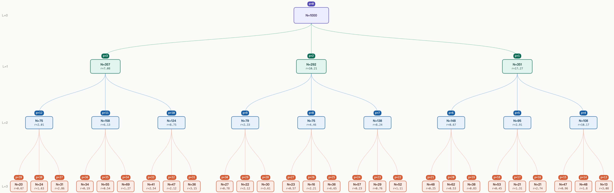

8.2.3 近邻法的快速算法
第一阶段：划分样本集 $𝒳$，形成树结构
⚠️ 划分样本集可以使用教材中的聚类方法，例如 C 均值算法
Notes:
可以退出幻灯片 局部放大讲下这幅图
三叉树 一共 1000 个样本，然后划分成三个样本子集

Slide 21
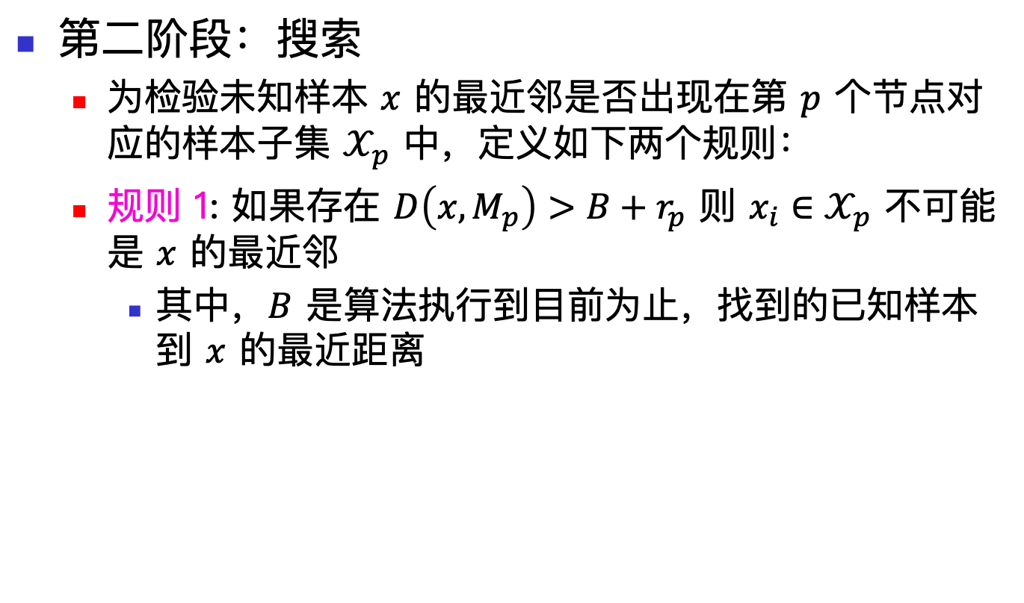
8.2.3 近邻法的快速算法
第二阶段：搜索
为检验未知样本 $x$ 的最近邻是否出现在第 $p$ 个节点对应的样本⼦集 $𝒳_{p}$ 中，定义如下两个规则：
规则 1: 如果存在 $D\left(x,M_{p}\right)>B+r_{p}$ 则 $x_{i}∈𝒳_{p}$ 不可能是 $x$ 的最近邻
其中，$B$ 是算法执⾏到目前为止，找到的已知样本到 $x$ 的最近距离

Slide 22

8.2.3 近邻法的快速算法
第二阶段：搜索
规则 1: 如果存在 $D\left(x,M_{p}\right)>B+r_{p}$ 则 $x_{i}∈𝒳_{p}$ 不可能是 $x$ 的最近邻。
规则含义：该规则用于粗粒度剪枝，判断第 $p$ 个节点对应的样本子集 $𝒳_{p}$ 是否可以被完全排除
Notes:
可以出填空题！

Slide 23
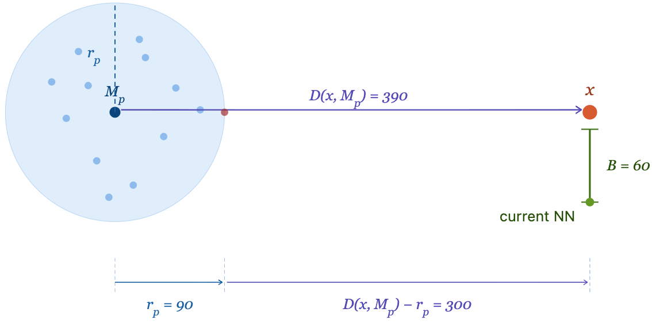


8.2.3 近邻法的快速算法
第二阶段：搜索
规则 1: 如果存在 $D\left(x,M_{p}\right)>B+r_{p}$ 则 $x_{i}∈𝒳_{p}$ 不可能是 $x$ 的最近邻。
几何意义：即使${ 𝒳}_{p}$ 中离 $x$ 最近的样本 (位于球的边缘上) ，其距离也至少是 $D\left(x,M_{p}\right)−r_{p}>B$
意味着整个子集${ 𝒳}_{p}$ 中不可能存在比当前最近邻更近的点，因此可以安全地剪枝

Slide 24

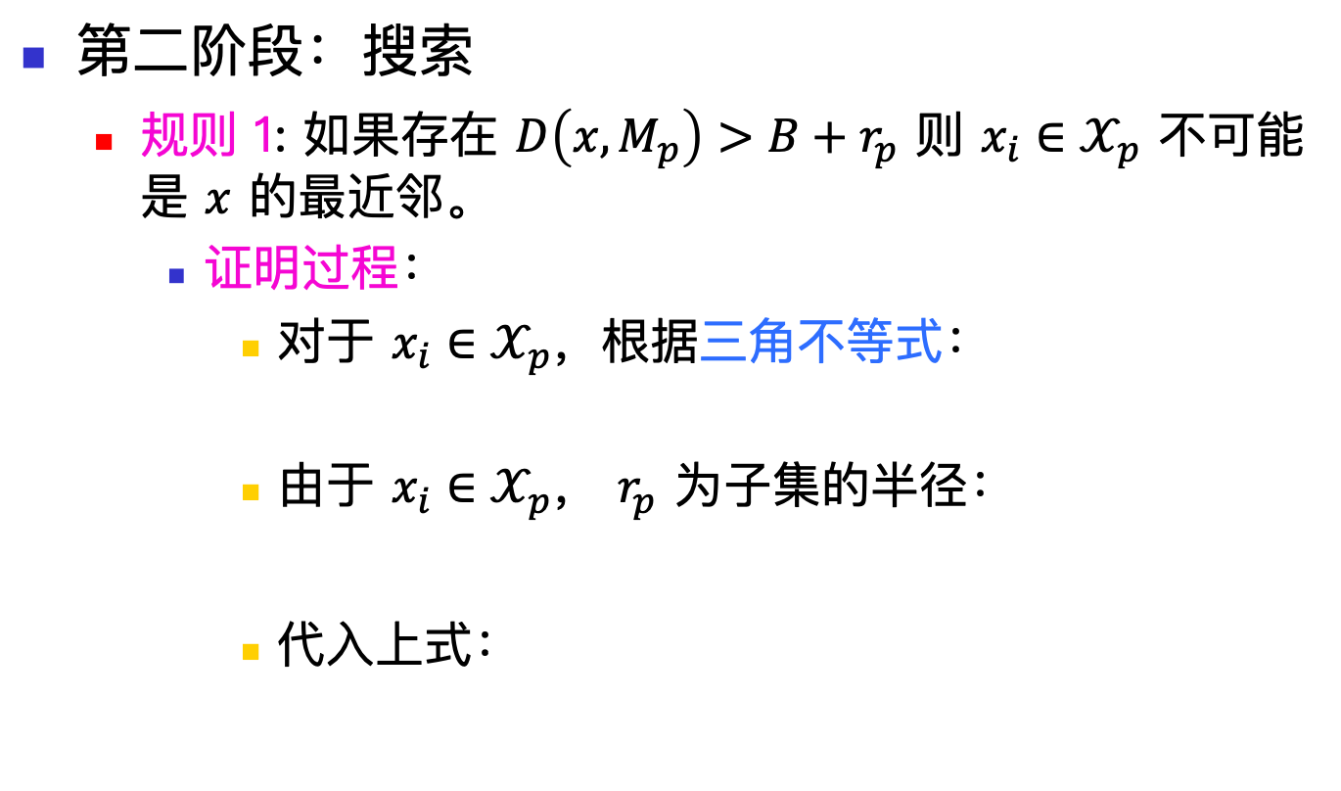
8.2.3 近邻法的快速算法
第二阶段：搜索
规则 1: 如果存在 $D\left(x,M_{p}\right)>B+r_{p}$ 则 $x_{i}∈𝒳_{p}$ 不可能是 $x$ 的最近邻。
证明过程：
对于 $x_{i}∈𝒳_{p}$，根据三角不等式：
由于 $x_{i}∈𝒳_{p}$， $r_{p}$ 为子集的半径：
代入上式：

Slide 25
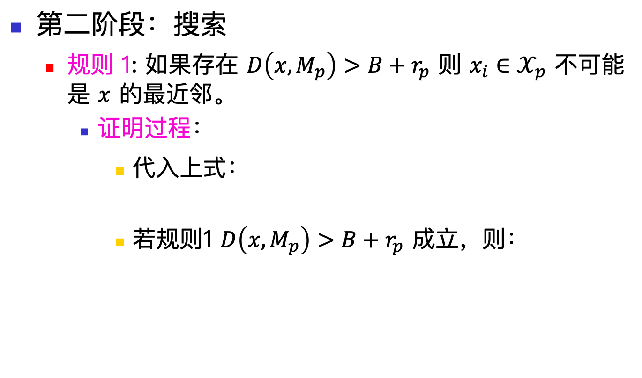
8.2.3 近邻法的快速算法
第二阶段：搜索
规则 1: 如果存在 $D\left(x,M_{p}\right)>B+r_{p}$ 则 $x_{i}∈𝒳_{p}$ 不可能是 $x$ 的最近邻。
证明过程：
代入上式：
若规则1 $D\left(x,M_{p}\right)>B+r_{p}$ 成立，则：

Slide 26
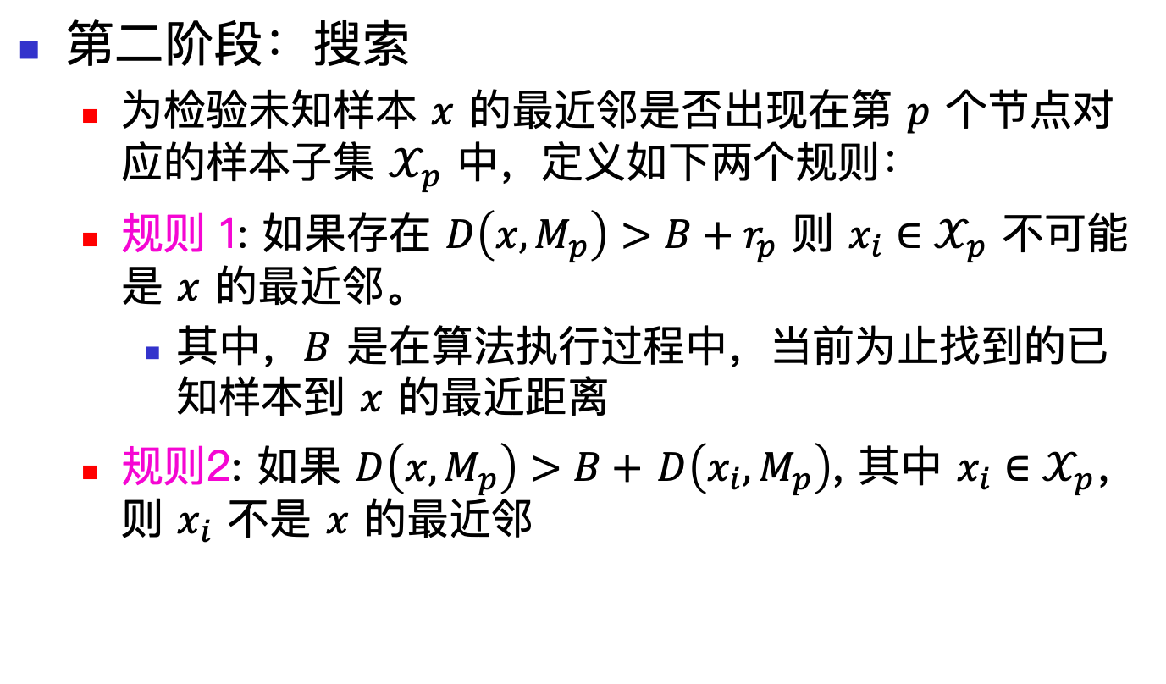
8.2.3 近邻法的快速算法
第二阶段：搜索
为检验未知样本 $x$ 的最近邻是否出现在第 $p$ 个节点对应的样本⼦集 $𝒳_{p}$ 中，定义如下两个规则：
规则 1: 如果存在 $D\left(x,M_{p}\right)>B+r_{p}$ 则 $x_{i}∈𝒳_{p}$ 不可能是 $x$ 的最近邻。
其中，$B$ 是在算法执⾏过程中，当前为止找到的已知样本到 $x$ 的最近距离
规则2: 如果 $D\left(x,M_{p}\right)>B+$ $D\left(x_{i},M_{p}\right)$, 其中 $x_{i}∈𝒳_{p}$，则 $x_{i}$ 不是 $x$ 的最近邻

Slide 27
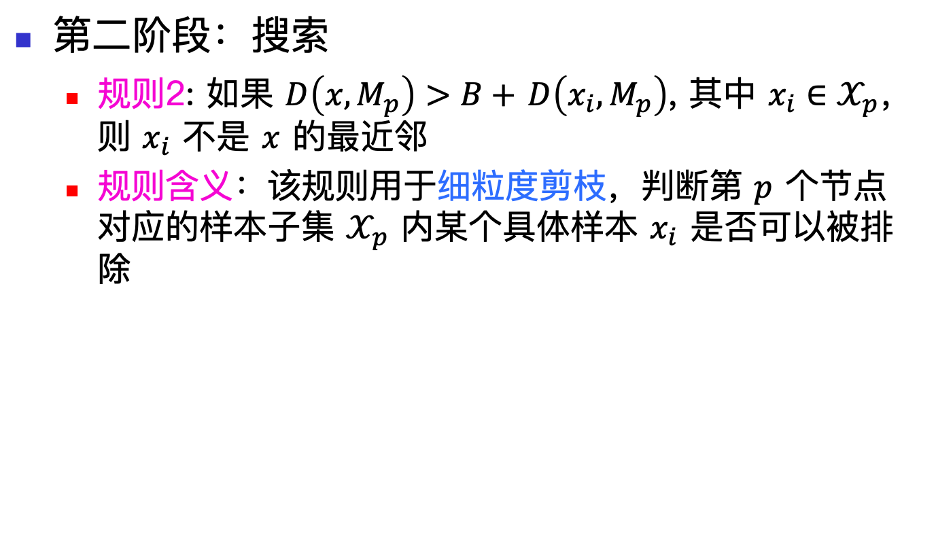
8.2.3 近邻法的快速算法
第二阶段：搜索
规则2: 如果 $D\left(x,M_{p}\right)>B+$ $D\left(x_{i},M_{p}\right)$, 其中 $x_{i}∈𝒳_{p}$，则 $x_{i}$ 不是 $x$ 的最近邻
规则含义：该规则用于细粒度剪枝，判断第 $p$ 个节点对应的样本子集 $𝒳_{p}$ 内某个具体样本 $x_{i}$ 是否可以被排除

Slide 28
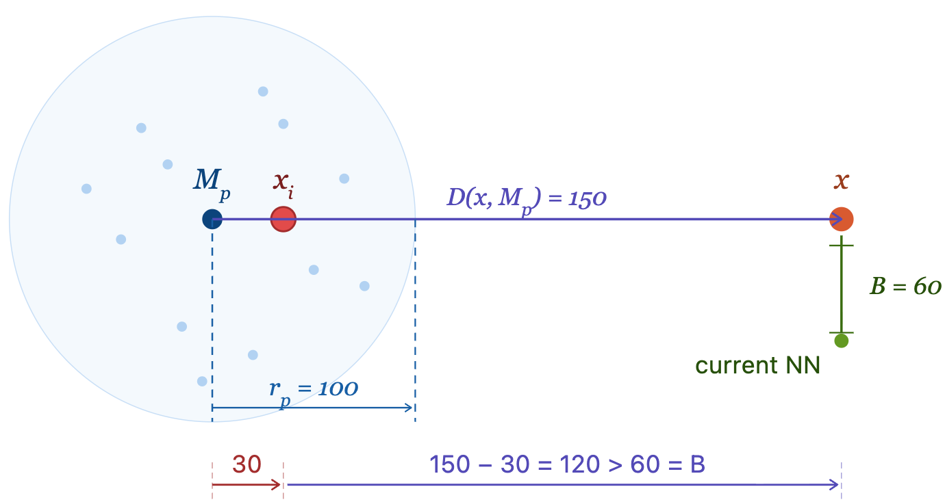

8.2.3 近邻法的快速算法
第二阶段：搜索
规则2: 如果 $D\left(x,M_{p}\right)>B+$ $D\left(x_{i},M_{p}\right)$, 其中 $x_{i}∈𝒳_{p}$，则 $x_{i}$ 不是 $x$ 的最近邻
几何意义：样本点 $x$ 距离子集 $𝒳_{p}$ 不够远 (无法通过规则 1 整体剪枝)，但子集内离圆心近的个别样本仍然可以单独排除

Slide 29
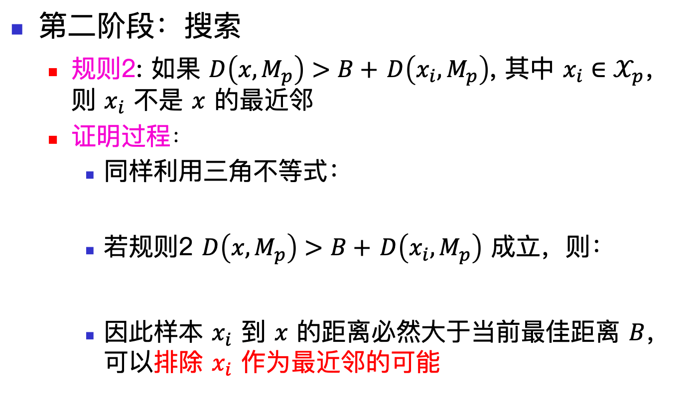
8.2.3 近邻法的快速算法
第二阶段：搜索
规则2: 如果 $D\left(x,M_{p}\right)>B+$ $D\left(x_{i},M_{p}\right)$, 其中 $x_{i}∈𝒳_{p}$，则 $x_{i}$ 不是 $x$ 的最近邻
证明过程：
同样利用三角不等式：
若规则2 $D\left(x,M_{p}\right)>B+$ $D\left(x_{i},M_{p}\right)$ 成立，则：
因此样本 $x_{i}$ 到 $x$ 的距离必然大于当前最佳距离 $B$，可以排除 $x_{i}$ 作为最近邻的可能

Slide 30
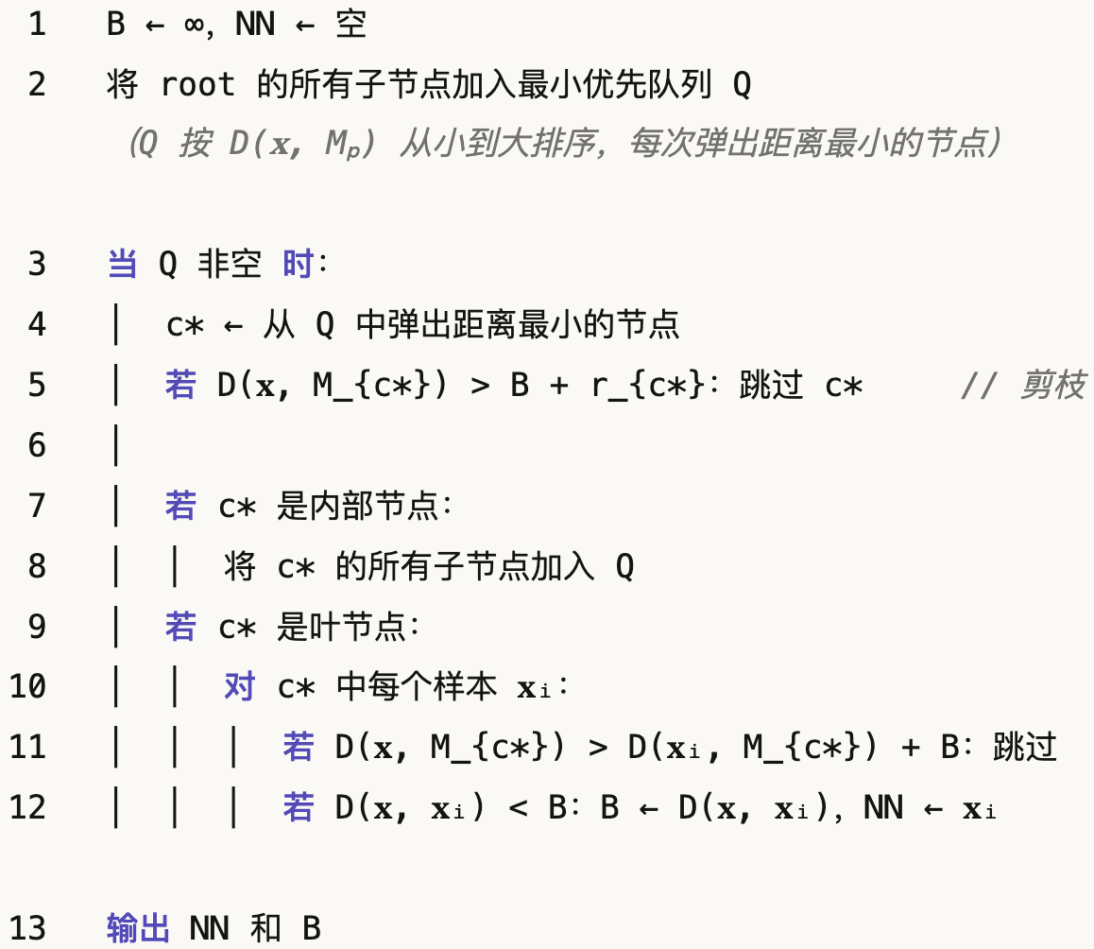

8.2.3 近邻法的快速算法
第二阶段：树搜索算法 (输入: 查询样本 $x$, 度量树 $T$)

Slide 31
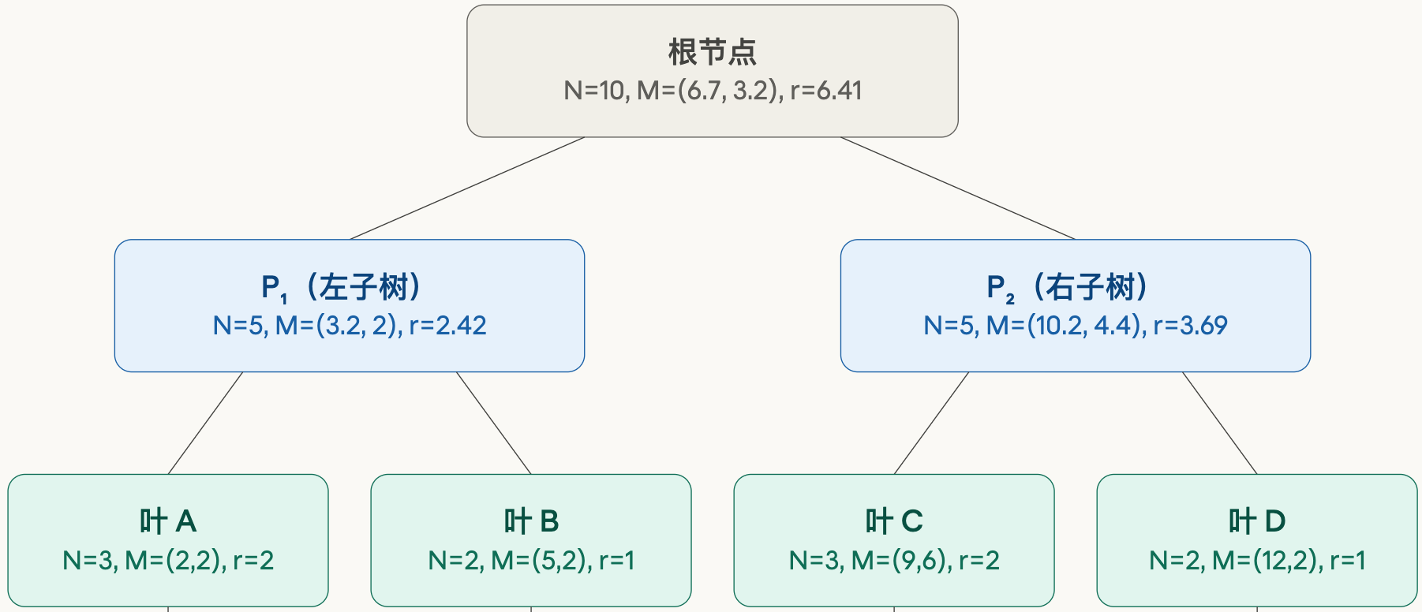
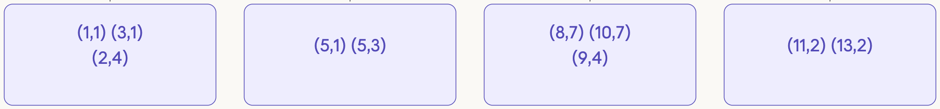
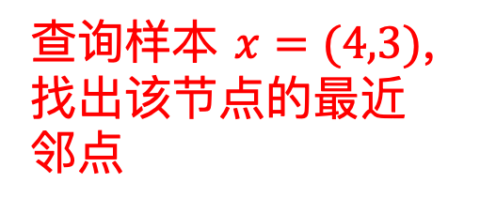
8.2.3 近邻法的快速算法
第二阶段：树搜索算法示例
查询样本 $x=(4,3)$, 找出该节点的最近邻点
二叉度量树
叶子节点样本

Slide 32
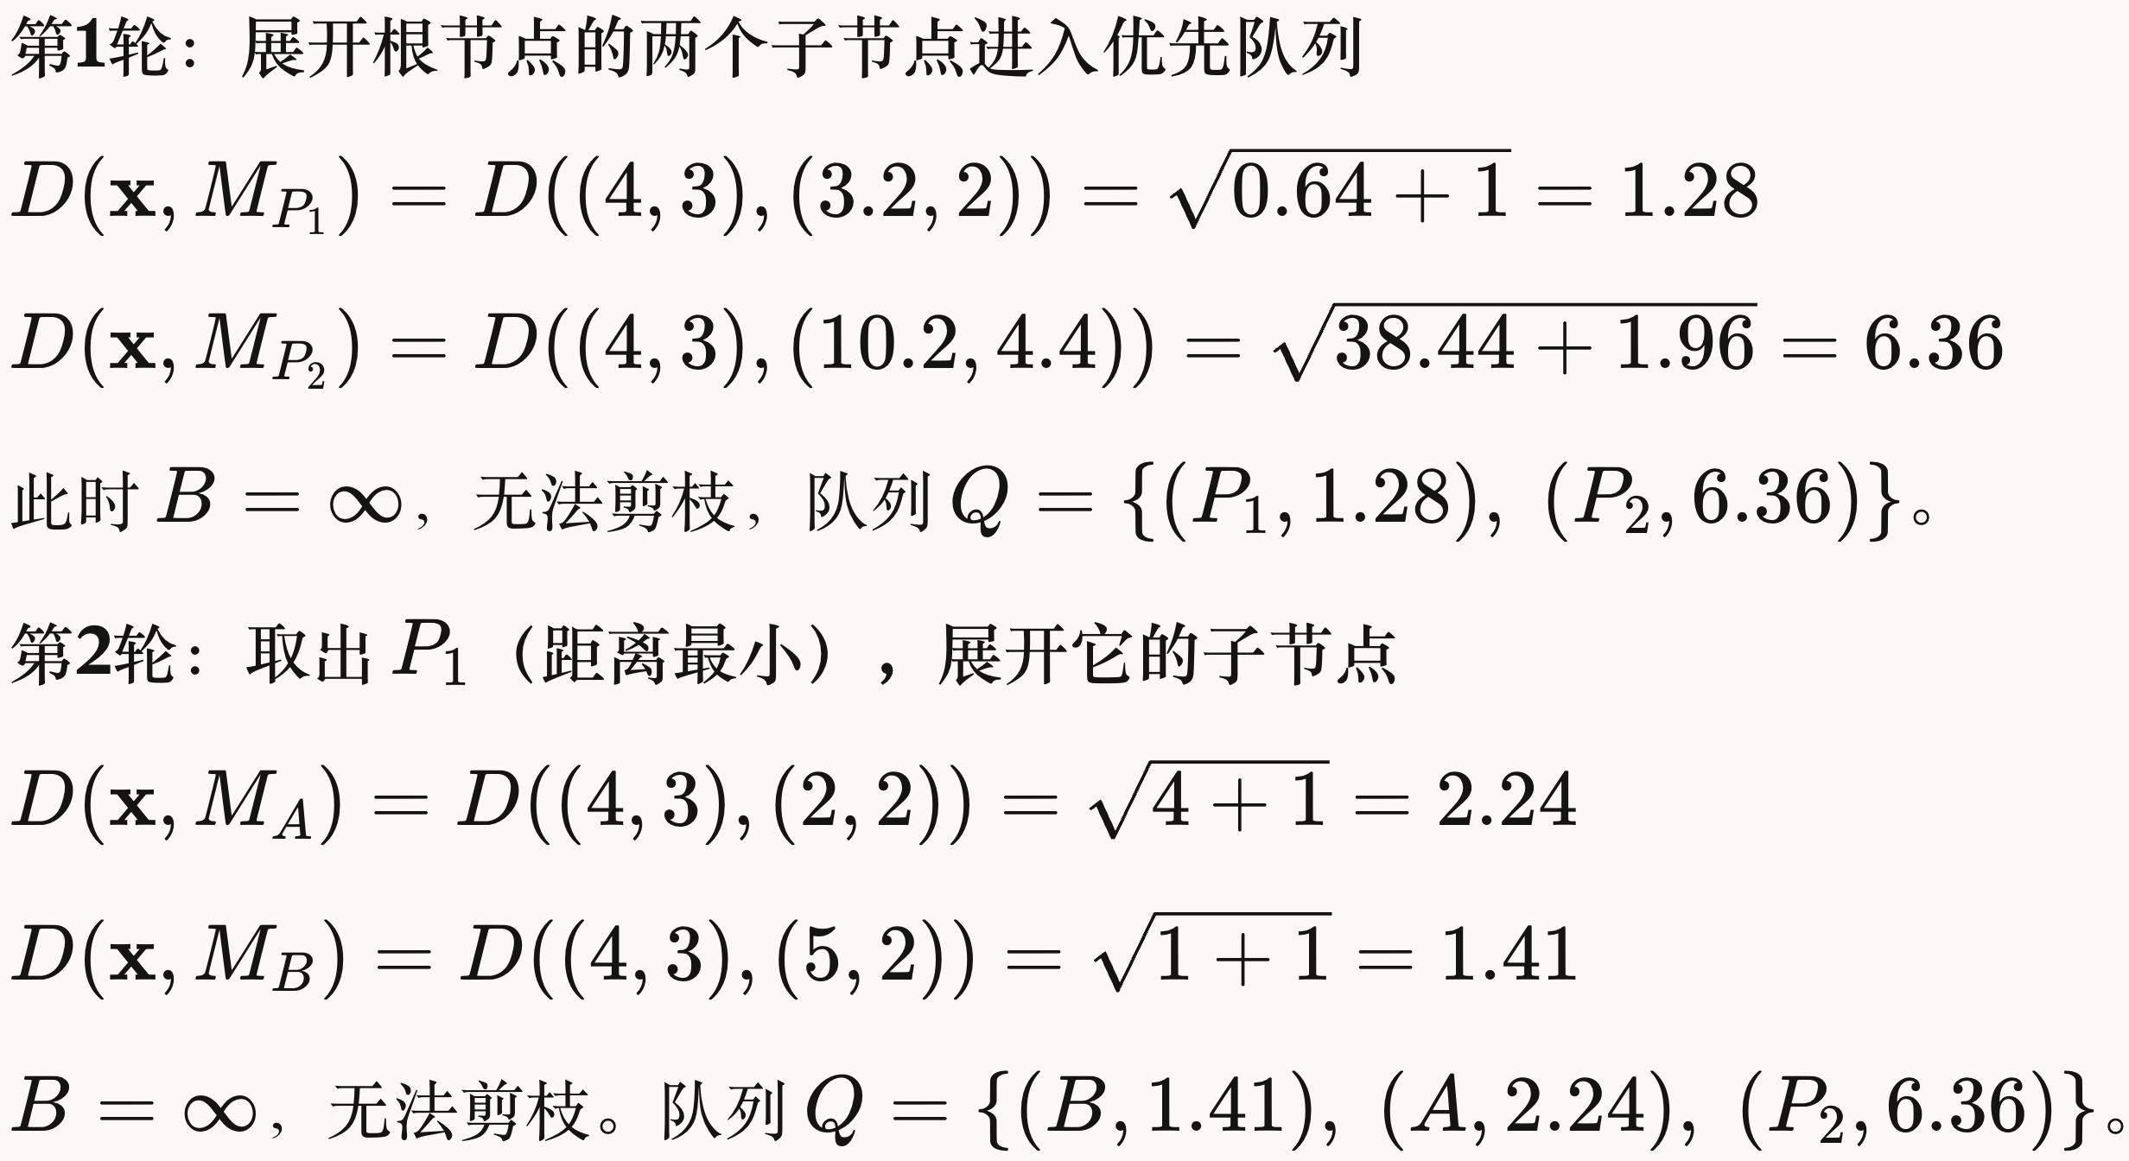
8.2.3 近邻法的快速算法
第二阶段：树搜索算法示例

Slide 33
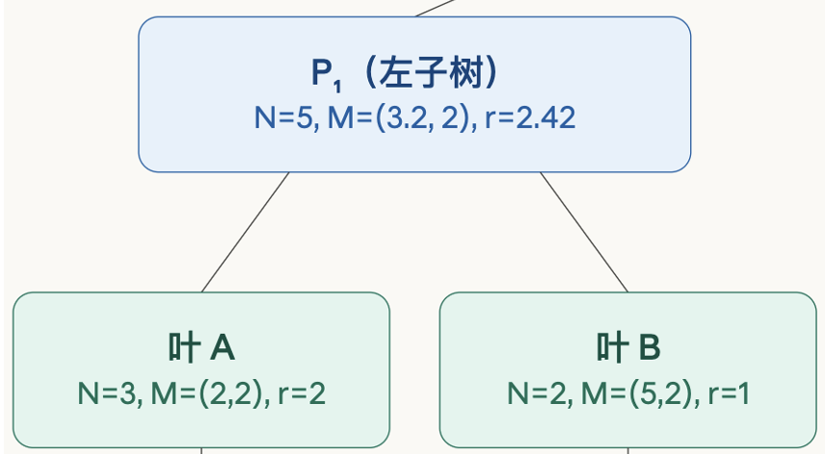
8.2.3 近邻法的快速算法
第二阶段：树搜索算法示例

Slide 34
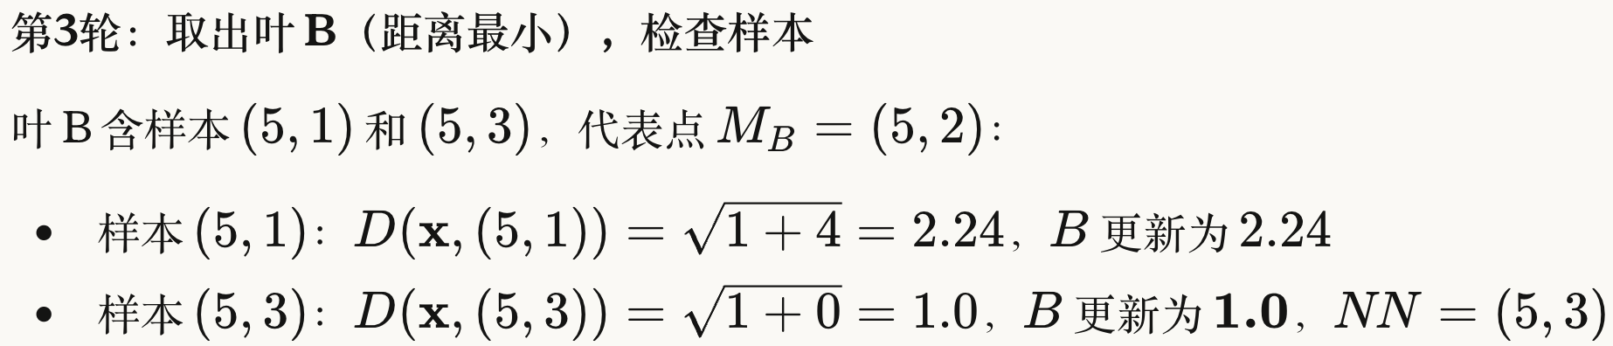
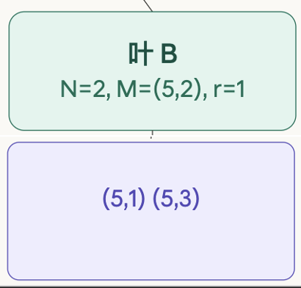
8.2.3 近邻法的快速算法
第二阶段：树搜索算法示例
叶节点更新 B!

Slide 35
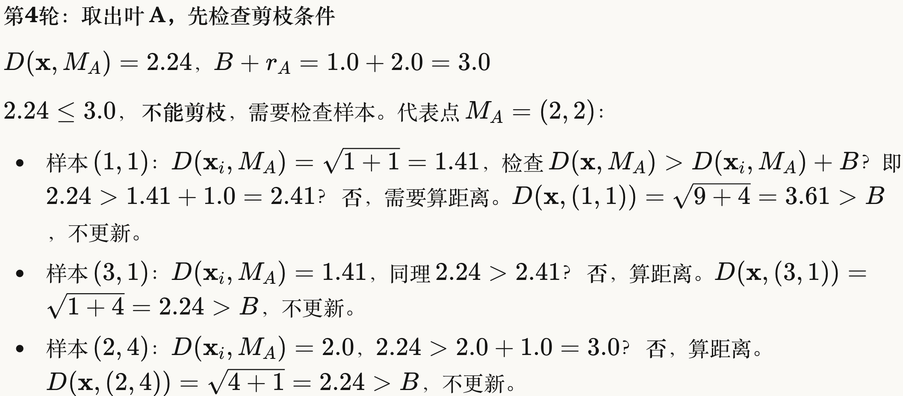
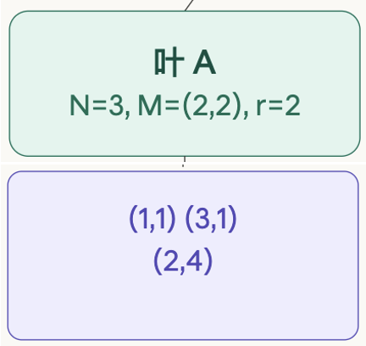
8.2.3 近邻法的快速算法
第二阶段：树搜索算法示例
规则 1: 如果存在 $D\left(x,M_{p}\right)>B+r_{p}$ 则 $x_{i}∈𝒳_{p}$ 不可能是 $x$ 的最近邻

Slide 36
8.2.3 近邻法的快速算法
第二阶段：树搜索算法示例
规则2: 如果 $D\left(x,M_{p}\right)>B+$ $D\left(x_{i},M_{p}\right)$, 其中 $x_{i}∈𝒳_{p}$，则 $x_{i}$ 不是 $x$ 的最近邻

Slide 37
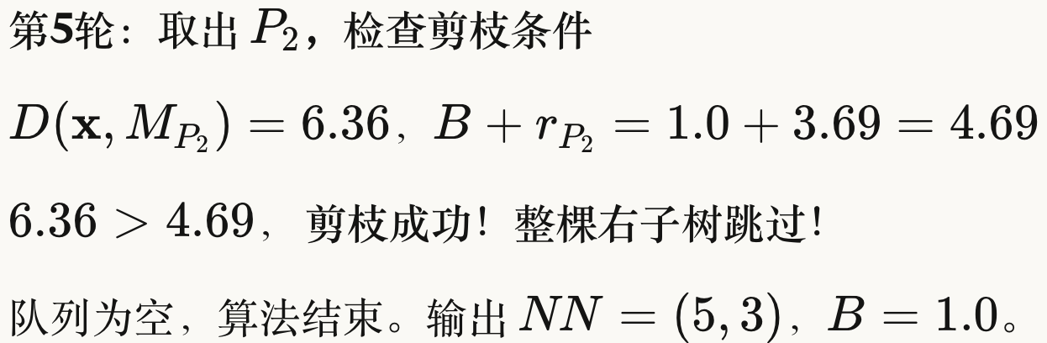
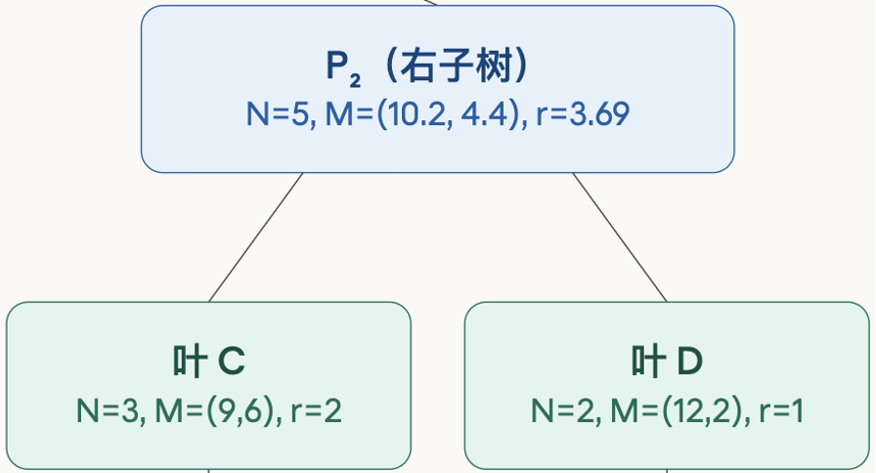
8.2.3 近邻法的快速算法
第二阶段：树搜索算法示例
规则 1: 如果存在 $D\left(x,M_{p}\right)>B+r_{p}$ 则 $x_{i}∈𝒳_{p}$ 不可能是 $x$ 的最近邻

Slide 38
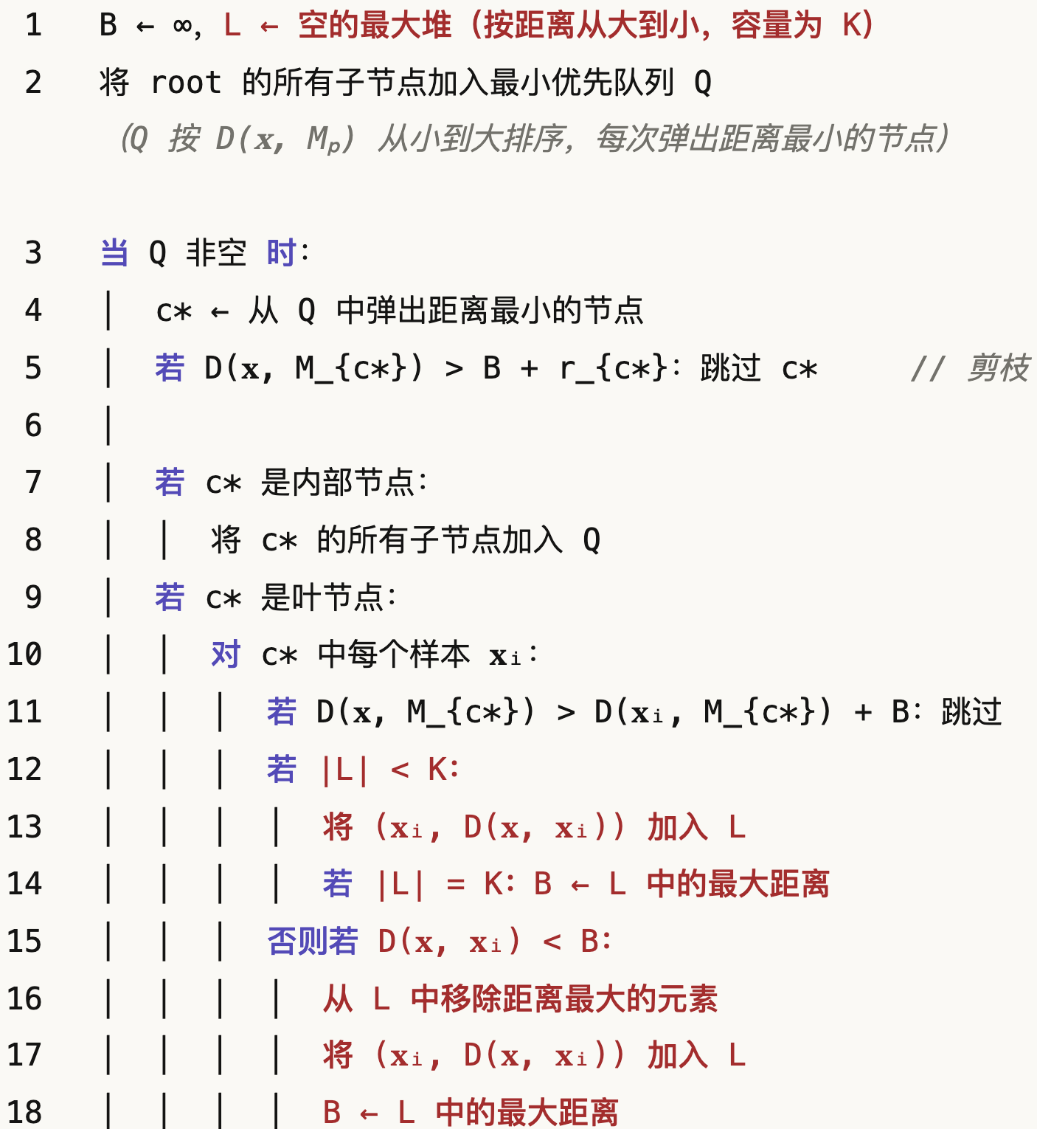


8.2.3 近邻法的快速算法
扩展到 $k$-近邻法
输入: 查询样本 $x$, 度量树 $T$, 近邻数 $K$
最大堆 L: 堆顶始终是第 $K$ 个候选 (所有 $K$ 个近邻中距离 $x$ 最远)
B: 第 $K$ 近邻的距离 (L 中的最大距离)
Notes:
堆通常是一个可以被看做一棵完全二叉树的数组对象。
堆满足下列性质：
1.堆中某个节点的值总是不大于或不小于其父节点的值
2.堆总是一棵完全二叉树

Slide 39


8.2.3 近邻法的快速算法
扩展到 $k$-近邻法例题—规则1：子树剪枝
欧式

Slide 40


8.2.3 近邻法的快速算法
扩展到 $k$-近邻法例题解答—规则1：子树剪枝

Slide 41


8.2.3 近邻法的快速算法
扩展到 $k$-近邻法例题—规则2：样本级剪枝
判断每个样本是否可以跳过？是否需要更新近邻列表？

Slide 42



8.2.3 近邻法的快速算法
扩展到 $k$-近邻法例题解答—规则2：样本级剪枝

Slide 43
8.2.4 剪辑近邻法
基本思想
当两类数据的分布存在⼀定重叠时，样本不能完全可分
将重叠部分的已知样本去掉，决策时不再受到错分样本影响
使近邻法的决策⾯更接近最优分类⾯

Slide 44

8.2.4 剪辑近邻法
示意图
原始训练集存在重叠区域，导致错分类情况出现

Slide 45


8.2.4 剪辑近邻法
示意图
去除重叠部分的已知样本，使近邻法的决策⾯更接近最优分类⾯

Slide 46

8.2.4 剪辑近邻法
具体流程
把已知样本集分成两部分：训练集 $𝒳^{NR}$ 和测试集 $𝒳^{NT}$
利用训练集 $𝒳^{NR}$ 对测试集 $𝒳^{NT}$ 中的每个样本进行近邻法分类
从 $𝒳^{NT}$ 中去除错误分类的样本
剩余样本构成剪辑样本集 $𝒳^{NTE}$
利用 $𝒳^{NTE}$ 对未知样本进⾏近邻法分类

Slide 47


8.2.4 剪辑近邻法
错误率理论分析
在剪辑阶段使⽤最近邻法，在分类阶段也使⽤最近邻法，则对于任意样本 $x$，剪辑近邻法得到的渐近错误率与近邻法错误率的关系：
其中， $P(e∣x)$ 是最近邻法的错误率， $P_{1}^{E}(e∣x)$ 是剪辑近邻法的错误率
由公式 8-3 可知，最近邻法的渐近错误率上界是两倍的贝叶斯错误率。如果最近邻法的错误率不⼤，剪辑近邻法的渐近错误率近似等于贝叶斯错误率
(8-8)

Slide 48

8.2.4 剪辑近邻法
错误率理论分析
在剪辑阶段使⽤ $k$-近邻法，在分类阶段使⽤最近邻法，则当$N→∞,k→∞$ 但 $k/N→0$ 时，剪辑近邻法的渐近错误率收敛于贝叶斯错误率

Slide 49

8.2.4 剪辑近邻法
多重剪辑方法
目的
消除测试集、训练集划分中的偶然性造成的影响
流程
1. 划分。把样本集随机划分为 $s$ 个⼦集，$𝒳_{1},$ … $𝒳_{s}$, $s≥3$
2. 分类。利⽤ $𝒳_{\left(i+1\right)mod(s)}$ 对 $𝒳_{i}$ 中的样本分类, $i=1, …, s$ (若 $s=3$，则用 $𝒳_{2}$ 对 $𝒳_{1}$ 分类，用 $𝒳_{3}$ 对 $𝒳_{2}$ 分类，用 $𝒳_{1}$ 对 $𝒳_{3}$ 分类)
3. 剪辑。从各个⼦集中去掉在步骤 2 中被分错的样本

Slide 50

8.2.4 剪辑近邻法
多重剪辑方法
流程
4. 混合。把剩下的样本合在⼀起，形成新的样本集 $𝒳^{NE}$
5. 迭代。⽤新的样本集 $𝒳^{NE}$ 替代原样本集，重复步骤 1
6.结束。若最近的 m 次迭代中都没有样本被剪掉，则终⽌迭代

Slide 51

8.2.4 剪辑近邻法
多重剪辑方法示意图

Slide 52

8.2.4 剪辑近邻法
多重剪辑方法示意图
左图：原始数据集下的最近邻方法决策边界十分不规则
右图：剪辑数据集后得到的决策边界变得平滑，逐渐接近贝叶斯最优分类面

Slide 53
8.2.5 压缩近邻法
基本思想
对于近邻法，远离分类边界的样本对于最后的分类决策没有贡献
找出各类样本中最有利于⽤来与其它类别区分的代表性样本
优点
在不牺牲分类准确度的前提下，大幅压缩近邻法决策时的训练样本数⽬

Slide 54

8.2.5 压缩近邻法
具体做法
将整个样本集划分为储存集 $𝒳_{s}$ 和备选集 $𝒳_{G}$
算法开始时，$𝒳_{s}$ 中只有⼀个样本，其余样本均在 $𝒳_{G}$ 中
考查 $𝒳_{G}$ 每⼀个样本 x， 若⽤ $𝒳_{s}$ 的样本能够对它正确分类，则该样本保留在 $𝒳_{G}$ 中；否则移到 $𝒳_{s}$ 中
依次类推，直到没有样本再需要搬移为⽌
最后⽤ $𝒳_{s}$ 中的样本作为代表样本，对未来样本进⾏近邻法分类

